Slide 1
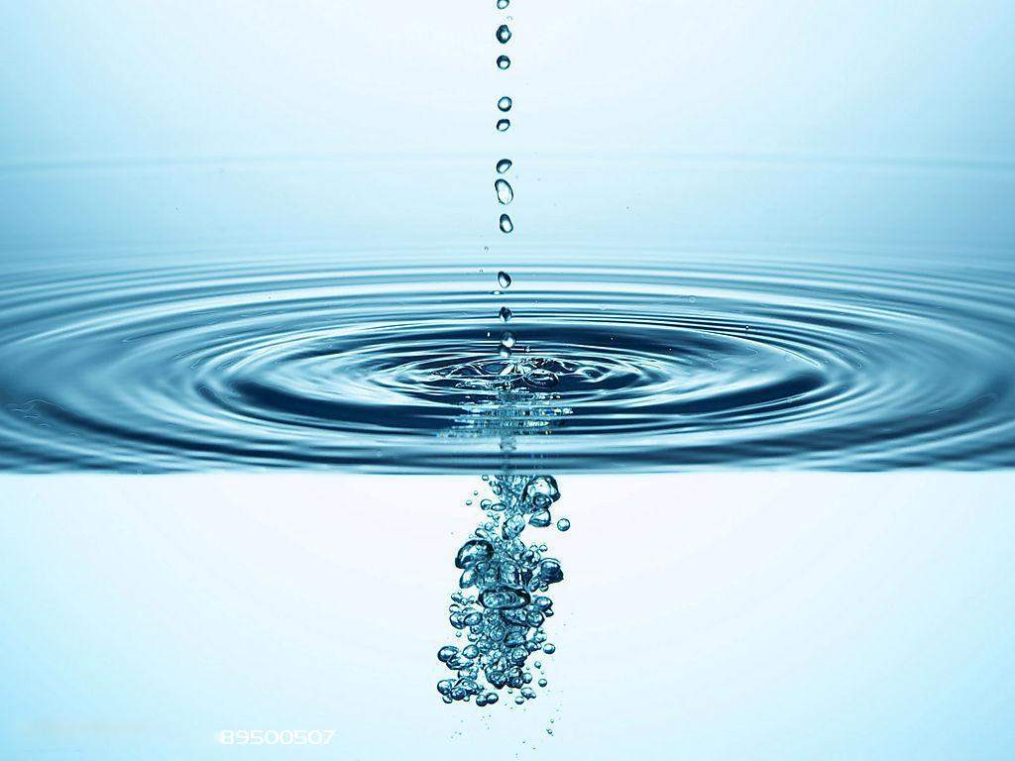
27. 水

Slide 2
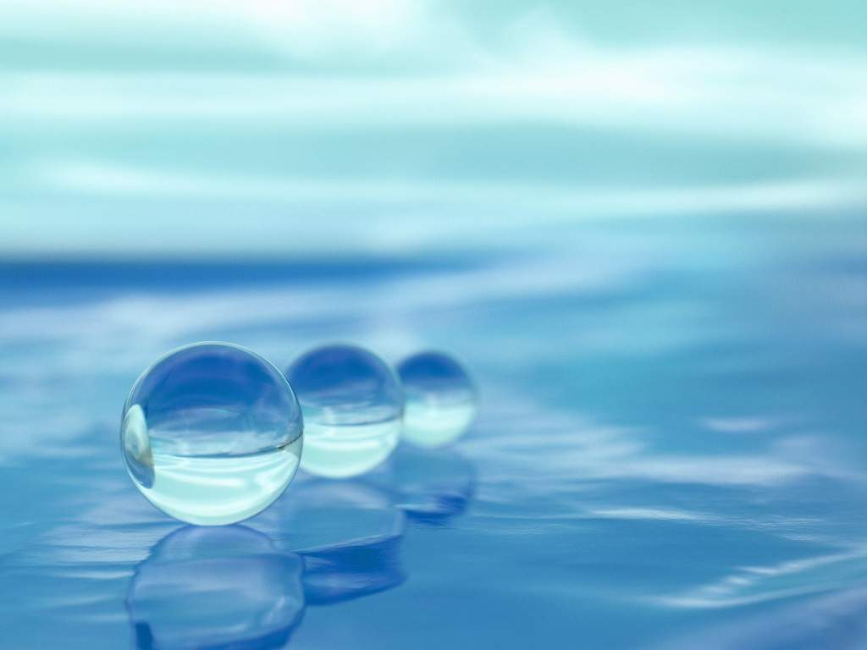
水平如镜
洪水滔滔
清泉潺潺
碧波荡漾
描写水的成语

Slide 3

一勺水 膝盖 水窖 钥匙
麦秆扇 血 狗尾巴草
扇风 血管
膝
扇表示动作读第四声，名词读第一声
血单个读第三声，在词语中读第四声

Slide 4
我国是一个干旱、缺水严重的国家。
我们的淡水资源总量为28000亿立方
米，占全球水资源的6%，但人均只有
2300平方米，仅为世界平均水平的1/4，
是美国的1/5，在世界上名列121位，是
全球13个人均水资源最贫乏的国家之一。

Slide 5
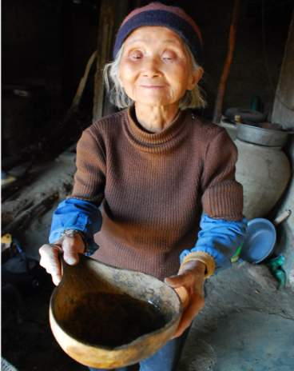
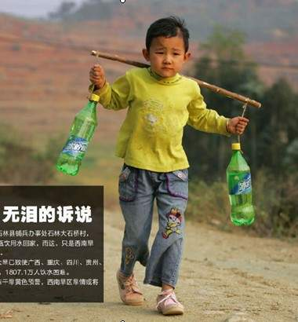
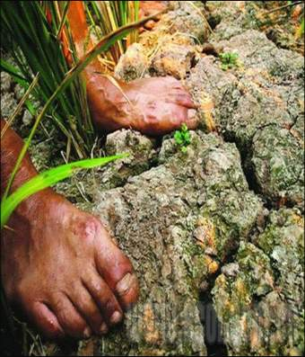
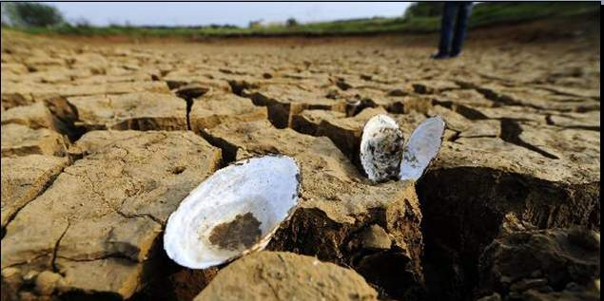

Slide 6
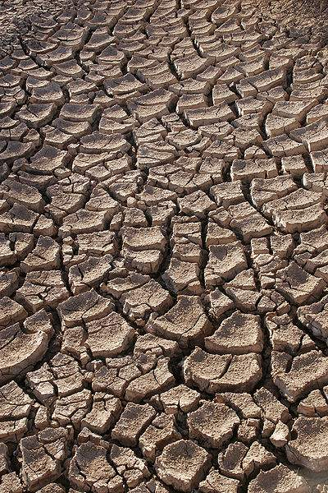
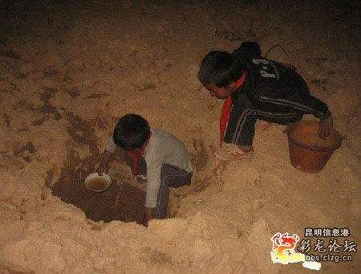
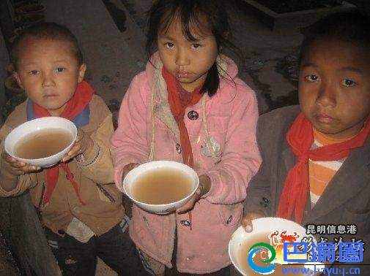

Slide 7
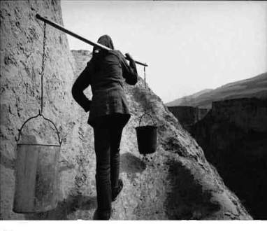
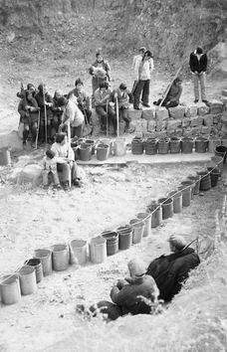
我出生在一个缺水的地方。记得我们一个村子的人吃水，都要到十公里之外的一处很小的泉眼里去挑水，经常要排上一个小时的长队，才可以挑上一担回家。水成了村子里最珍贵的东西。“请我喝酒不如请我喝水”，这是村里人说得最多的话。

Slide 8
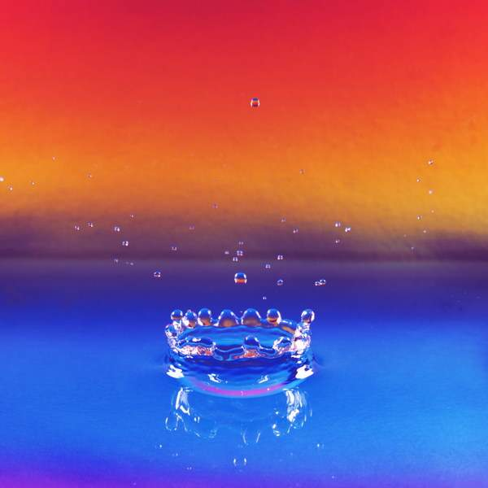
水，成了村子里最珍贵的东西。

Slide 9
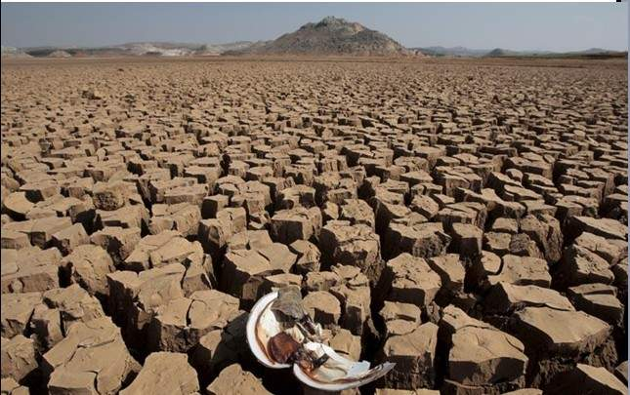
默读2-5节，思考：
由于严重缺水，村民们已经处于
怎样的状态了呢？划出有关语句。

Slide 10
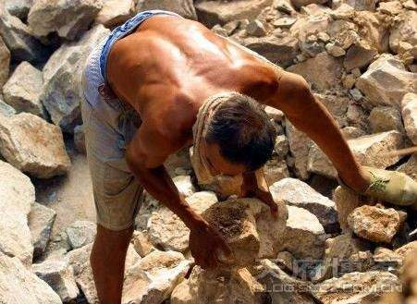
特别是夏天，在骄阳下忙了一天之后，全村的男女老少都有一种将要被风干的感觉。

Slide 11
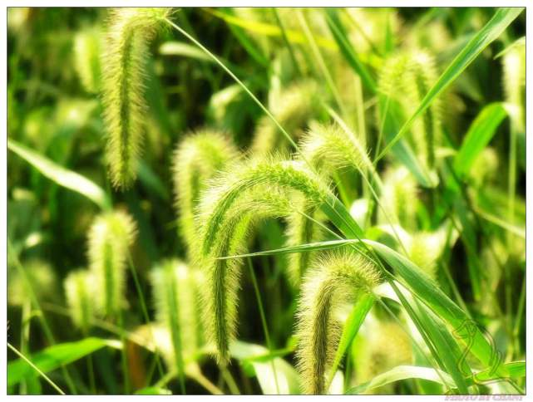

我们四兄弟，像四根将要被晒干的狗尾巴草一样。

Slide 12
水，成了村子里最珍贵的东西。

Slide 13
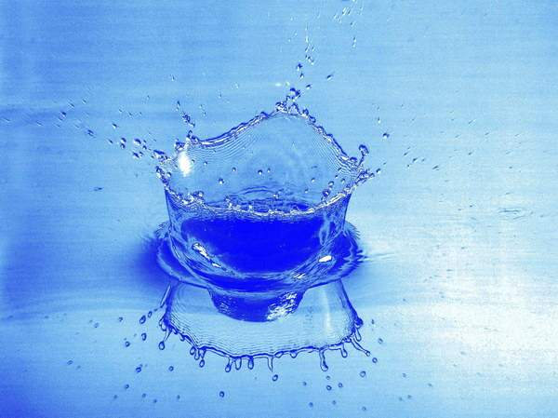
快速浏览课文：
看看文章通过哪两个具体的事例
让我们深切地感受到有水的快乐？

Slide 14
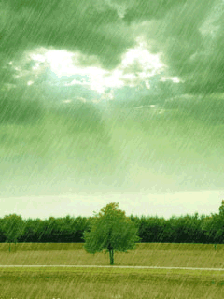
只有在下雨的日子里，大家才可以痛痛快快地洗上一回澡。
先是我们这样的孩子，全身脱得光溜溜的，在雨中奔腾跳跃，大呼小叫，尽情地享受水带给我们的抚摸与清凉，还仰起头，张大嘴巴，去吃来自天空的水。
然后大人们也加入到了洗澡的行列里来，只是他们远没有我们这样的无遮无挡——男人们穿着短裤，女人们则穿着长衣长裤。

Slide 15
水，成了村子里最珍贵的东西。

Slide 16
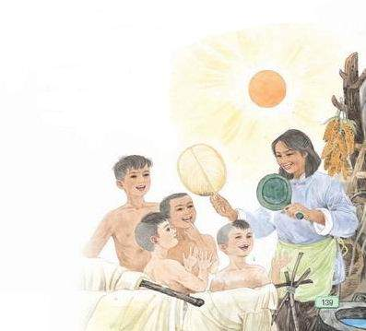
一缕水的气息扑面而来，我们都倒抽了一口凉气。然后，母亲一手从水窖中打起一勺水，从我们的头顶缓缓地倾注下来，一手拿着麦秆扇往我们身上扇风。
打
倾注
拿
扇
顿时，藏于地下的水的清凉，再加上缕缕轻风，让我们都舒服地“啊啊”大叫起来。
“啊啊”大叫

Slide 17

从头顶倾注而下的水滑过了我们的脸，像一条小溪流，顺着脖子缓缓地滑过了我们的胸和背，然后又滑过了我们的大腿和膝盖……在水的滑动中，我听得到每个毛孔张开嘴巴的吸吮声，我感觉得到血管里的血的流动在加快。水，它不多不少，在抚摸过全身的每一寸皮肤后，刚好能够润湿脚板，地上几乎没有一滴被浪费掉的水。
你们真是饿坏了！

Slide 18
水，成了村子里最珍贵的东西。

Slide 19
我出生在一个缺水的地方。记得我们一个村子的人吃水，都要到十公里之外的一处很小的泉眼里去挑水，经常要排上一个小时的长队，才可以挑上一担回家。水成了村子里最珍贵的东西。“请我喝酒不如请我喝水”，这是村里人说得最多的话。

Slide 20
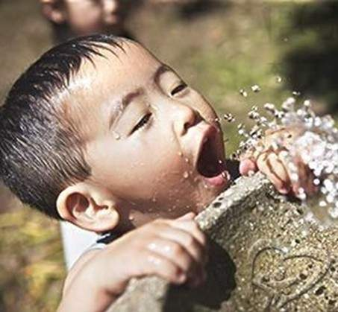
小组讨论：
作者出生在缺水的地区，本应写缺水的苦涩和艰辛，为什么还要这么多笔墨写有水给他们带来的快乐呢？

Slide 21
水，成了村子里最珍贵的东西。

Slide 22
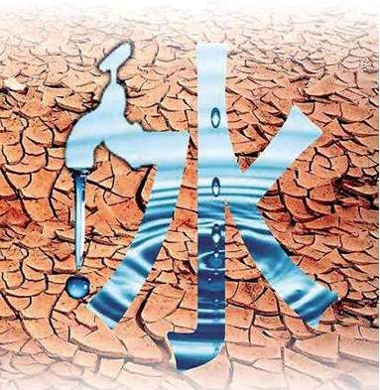

设计一条节约用水的广告用语

Slide 23

如果天空不再下雨，
青山将褪去苍翠，
花朵将消散芬芳，
大地到处尘沙飞扬。
如果溪流不再流淌，
游鱼将停止呼吸，
飞鸟将合上翅膀，
世间万物匍匐哀伤。
最爱听，雨点在屋檐下弹奏叮叮当当，
最想看，小溪在山石间跳跃铮铮淙淙，
多希望，湖泊河流在大地上密布清清爽爽，
多赞叹，长江黄河从远古奔腾而来浩浩荡荡。
《让母亲不再忧伤》
——薛丽芬
可是，你看——
有多少池中水在白白流淌，
有多少湖泊在大地上迅速消亡，
有多少污染物在哗哗排放，
有多少河流停止流动恶臭难当，
珍贵的水资源正遭到前所未有的毁伤！
亲爱的人们，请记住啊
有多少风干的身躯等待着水的滋养，
有多少焦渴的唇舌渴望着水的清凉。
请珍惜水资源吧——
否则，人类只剩下自己的苦泪品尝！。

Slide 24
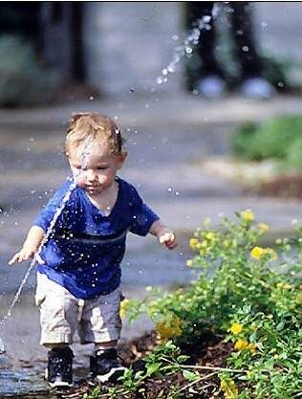
作业：
1.搜集有关水资源的资料，探讨在生活中如何节约用水。

